Slide 1
ΜIτωση
Από 1 κύτταρο σε 2 ίδια κύτταρα

Slide 2
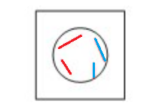
Μίτωση
Αρχικά 4 χρωμοσώματα κυττάρου
(2 ομόλογα ζεύγη)
ΑΡΧΙΚΟ
2 Κόκκινα = από μητέρα
2 Μπλε= από πατέρα

Slide 3
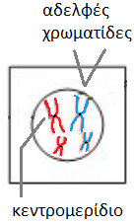
Μίτωση
Φάση 1: Διπλασιασμός χρωμοσωμάτων
(χωρίς αποκόλληση)
ΑΡΧΙΚΟ
2 Κόκκινα = από μητέρα
2 Μπλε= από πατέρα

Slide 4
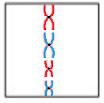
Μίτωση
Φάση 2: Στοίχιση χρωμοσωμάτων
(προετοιμασία αποκόλλησης)
ΑΡΧΙΚΟ
2 Κόκκινα = από μητέρα
2 Μπλε= από πατέρα

Slide 5
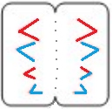
Μίτωση
Φάση 3: Έναρξη Αποκόλλησης χρωμοσωμάτων
ΑΡΧΙΚΟ
2 Κόκκινα = από μητέρα
2 Μπλε= από πατέρα

Slide 6
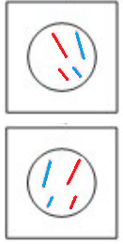
Μίτωση
Φάση 4: Διαίρεση σε 2 ίδια κύτταρα!
ΙΔΙΑ ΜΕΤΑΞΥ τους & με το ΑΡΧΙΚΟ!
ΑΡΧΙΚΟ
2 Κόκκινα = από μητέρα
2 Μπλε= από πατέρα
ΤΕΛΙΚΑ ΚΥΤΤΑΡΑ
2 Κόκκινα = από μητέρα
2 Μπλε= από πατέρα

